Slide 1
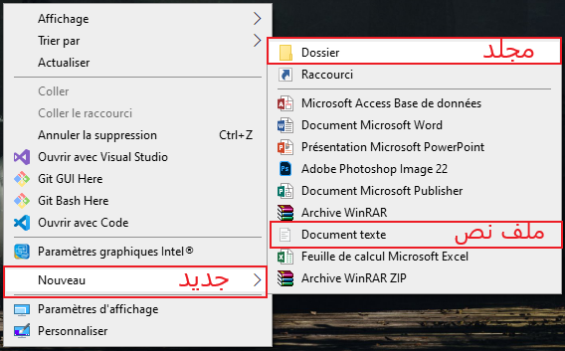
تغذية راجعة :
ما هي مراحل انشاء ملف نص أو مجلد ؟

Slide 2
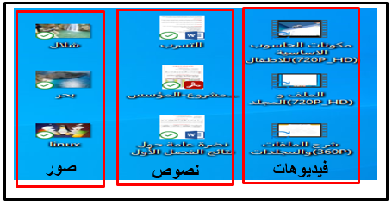
الوضعية الإنطلاقية
اليك الصورة التالية تمثل الملفات الموجودة على سطح المكتب. جزء من سطح المكتب.
كيف نسمي هذه العناصر الموجودة على سطح المكتب ؟
ما نوعها ؟
ما العمل الذي يجب ان نقوم به لتنظيم

Slide 3
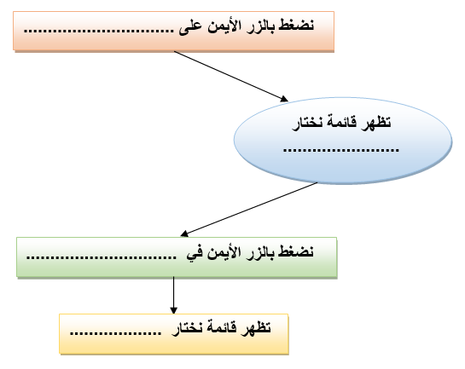
نشاط 01 : (نسخ صور سطح المكتب إلي المجلد "صور")
قم الى حاسوبك و حاول انشاء مجلد على سطح المكتب تحت اسم "صور" و حاول نسخ الصور الموجودة على سطح المكتب بداخله مستعينا بالخريطة الاتية :

Slide 4
نشاط 02 : (نقل المجلد "صور" إلى القرص D)
احتجت الى نقل المجلد "صور" و وضعه في القرص D الموجود في ايقونةCe PC
هل يمكن ذلك ؟
جد التعليمة المناسبة للقيام بهذا العمل.
يمكنك الإستعانة دائما بالخريطة المفاهيمية.

Slide 5
نشاط 03 : ( حذف المجلد "صور" المتواجد على القرص D)
لم تعد بحاجة إلى المجلد "صور" الموجود علي القرص D
ماذا ستفعل له ؟
كيف ذلك ؟

Slide 6
نقل أو نسخ ملف أو مجلد :
ننقر بالزر الأيمن للفأرة على الملف أو المجلد فتظهر لنا قائمة الخيارات
نختار نسخ copier لعملية النسخ أو نختار قص couper لعملية النقل
نختار مكان للصق ثم نضغط بالزر الأيمن للفأرة ونختار من القائمةColler

Slide 7
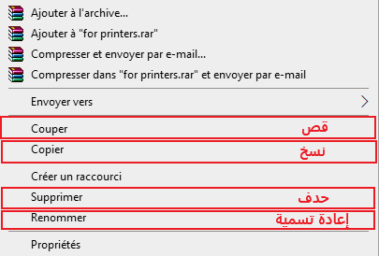
حذف ملف أو مجلد :
ننقر بالزر الأيمن للفأرة على الملف أو المجلد الذي نريد حذفه
نختار من القائمة حذف Supprimer

Slide 8
تدريب :
قم بتشغيل ايقونة Ce PC وادخل الى القرص D
قم بنقل المجلد الذي يحمل "إسمك لقبك" الذي انشأته في الحصة الماضية إلى داخل المجلد الذي يحمل اسم قسمك و فوجك (1م1ف1 أو 1م2ف1)

